Slide 1

МАУК «Централизованная библиотечная система» г. Пскова
Центральная городская библиотека
Центр правовой и социальной информации
Новые книги
по праву
2019

Slide 2


Аналитические
правовые сборники
«Библиотечки «Российской газеты»

Slide 3
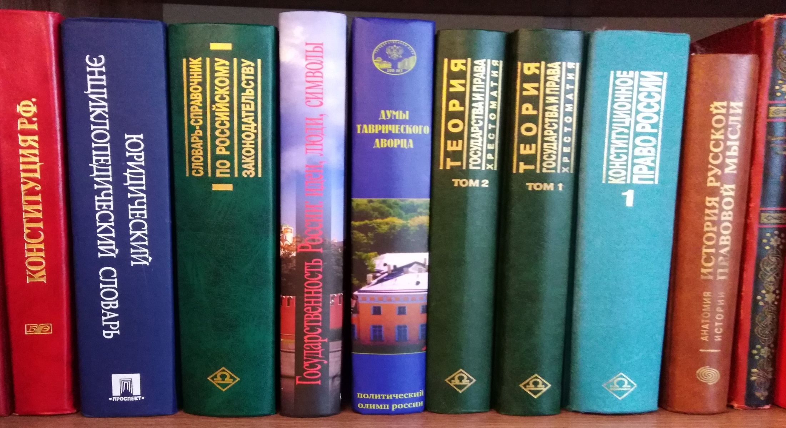

Тарасенкова, А. Н. Туризм: права отдыхающих и обязанности отправляющих отдыхать / А. Н. Тарасенкова. - Москва : Российская газета, 2019. - 159 с. - (Библиотечка "Российской газеты" ; вып. 11).

Slide 4
Права отдыхающих и обязанности туроператоров
Книга посвящена правовому регулированию отношений, возникающих при реализации права граждан на отдых, свободу передвижения и иных прав при совершении путешествий.
На что следует обратить внимание, заключая договор о реализации туристского продукта? Какие права и обязанности есть у туристов?
Как распределяется ответственность между туроператором и турагентом?
Куда можно обратиться за помощью, если неприятности возникли во время отдыха за границей?
В каком размере авиакомпания несет ответственность в случае утраты, недостачи или повреждения (порчи) багажа?
Каким правилам подчиняются гостиницы?
Как доказать факт причинения вреда здоровью вследствие предоставления общепитом услуги ненадлежащего качества?
Ответы на эти и другие вопросы вы найдете в книге.

Slide 5

Бурняшев, Д. В. Все об аренде: недвижимость, транспорт и другое имущество / Д. В. Бурняшев. - Москва : Российская газета, 2019. - 159 с. - (Библиотечка "Российской газеты" ; вып. 12).

Slide 6
Аренда недвижимости, земли, транспорта
В книге рассматриваются общие вопросы правового регулирования арендных отношений, а также такие виды аренды, как аренда зданий и сооружений, общего имущества в многоквартирном доме, земельных участков, транспорта, финансовая аренда (лизинг).
Прочитав ее, вы узнаете, с какого момента арендатор обязан оплачивать арендную плату, как оформить возврат арендованного помещения, кто имеет право сдавать в аренду общее имущество в многоквартирном доме, может ли лесной участок быть объектом договора аренды земли, какими правами и обязанностями обладают стороны договора лизинга, что необходимо указать в договоре аренды транспортного средства.

Slide 7

Ситникова, Е. Г. Расторжение трудового договора : (анализ актуальной судебной практики, рекомендации) / Е. Г. Ситникова, Н. В. Сенаторова. - Москва : Российская газета, 2019. - 159 с. - (Библиотечка "Российской газеты" ; вып. 13).

Slide 8
Расторжение трудового договора
В книге рассматриваются отдельные основания прекращения трудовых договоров.
С какими сложностями могут столкнуться правоприменители при заключении соглашений о расторжении трудового договора?
Можно ли продлить срок трудового договора соглашением сторон?
Вправе ли работник направить работодателю заявление об увольнении по собственному желанию по электронной почте?
Может ли быть расторгнут трудовой договор на стадии конкурсного производства в связи с ликвидацией организации?
Какие должности должны быть предложены высвобождаемым работникам?
Что такое «злоупотребление правом» в трудовых отношениях?
Ответы на эти и другие вопросы вы найдете в книге.

Slide 9

Апестина, М. Н. Покупка и возврат билетов на культурно-зрелищные мероприятия: правовой аспект / М. Н. Апестина. - Москва : Российская газета, 2019. - 143 с. - (Библиотечка "Российской газеты" ; вып. 14).

Slide 10
Покупка и возврат билетов
на культурно-зрелищные мероприятия
В книге рассматриваются вопросы, связанные с приобретением и возвратом билетов на культурно-зрелищные мероприятия. Прочитав ее, вы узнаете, на что обращать внимание при покупке билета,
можно ли взыскать денежные средства с агента (билетного оператора) в случае отказа покупателя билета от посещения мероприятия до его начала, как вернуть денежные средства за билет, приобретенный на отмененное, замененное или перенесенное мероприятие.
Книга будет полезна обычным гражданам, а также специалистам организаций и индивидуальным предпринимателям, оказывающим услуги в сфере культурно-массовых мероприятий.

Slide 11

Духанина, Л. Н. Учителя и ученики: права и обязанности / Л. Н. Духанина. - Москва : Российская газета, 2019. - 143 с. - (Библиотечка "Российской газеты" ; вып. 15).

Slide 12
Учителя и ученики: права и обязанности
В книге рассматривается правовое регулирование отношений в сфере образования.
Прочитав ее, вы узнаете, какие права и обязанности есть у участников образовательного процесса, в чем заключается ответственность педагога, за что могут отчислить из школы, как защитить свои права в случае их нарушения.
Книга будет полезна обучающимся и их родителям (законным представителям), педагогическим работникам и другим участникам образовательных отношений.

Slide 13

Шелищ, П. Б. Права потребителя в мире финансов: что нужно знать плательщику, вкладчику, заемщику / П. Б. Шелищ, А. В. Койтов. - Москва : Российская газета, 2019. - 175 с. - (Библиотечка "Российской газеты" ; вып. 16).

Slide 14
Права потребителей в мире финансов
В издании излагаются общие основы потребительского права, разъясняются права плательщиков, вкладчиков и заемщиков и обязанности их контрагентов, описываются типичные нарушения и рассказывается, как их избежать, а если это не удалось — как защитить свои права.
Книга поможет вам более уверенно чувствовать себя и более рационально действовать , оценивая свою потребность в тех или иных финансовых услугах, выбирая их исполнителей и условия и пользуясь услугами, без которых уже не возможно представить современный мир.

Slide 15
Список книг
Апестина, М. Н. Покупка и возврат билетов на культурно-зрелищные мероприятия: правовой аспект / М. Н. Апестина. - Москва : Российская газета, 2019. - 143 с. - (Библиотечка "Российской газеты" ; вып. 14).
Бурняшев, Д. В. Все об аренде: недвижимость, транспорт и другое имущество / Д. В. Бурняшев. - Москва : Российская газета, 2019. - 159 с. - (Библиотечка "Российской газеты" ; вып. 12).
Духанина, Л. Н. Учителя и ученики: права и обязанности / Л. Н. Духанина. - Москва : Российская газета, 2019. - 143 с. - (Библиотечка "Российской газеты" ; вып. 15).
Ситникова, Е. Г. Расторжение трудового договора : (анализ актуальной судебной практики, рекомендации) / Е. Г. Ситникова, Н. В. Сенаторова. - Москва : Российская газета, 2019. - 159 с. - (Библиотечка "Российской газеты" ; вып. 13).
Тарасенкова, А. Н. Туризм: права отдыхающих и обязанности отправляющих отдыхать / А. Н. Тарасенкова. - Москва : Российская газета, 2019. - 159 с. - (Библиотечка "Российской газеты" ; вып. 11).
Шелищ, П. Б. Права потребителя в мире финансов: что нужно знать плательщику, вкладчику, заемщику / П. Б. Шелищ, А. В. Койтов. - Москва : Российская газета, 2019. - 175 с. - (Библиотечка "Российской газеты" ; вып. 16).

Slide 16

Центральная городская библиотека г. Пскова
ул. Конная, 6
(8 8112) 57 – 11 – 73
Материал подготовила библиограф ЦГБ «ЦБС» г. Пскова Е. П. Примак

